Slide 1
Visnetīrākās pasaules upes
Citarumas upe lēni plūst netālu no Indonēzijas galvaspilsētas Džakartas, tā ir lielākā upe Indonēzijā, tās kopējais garums ir 272 km. Šī upe ir svarīga lauksaimniecībai un arī galvenais dzeramā ūdens avots vietējiem iedzīvotājiem. Tā bija skaista tīra upe, bet pēdējos 20 gados daudzi rūpniecības un sadzīves atkritumi tika novadīti upē un tagad Citarumas skaistums ir zudis. Piesārņots ūdens un tonnām atkritumu-tas mūsdienās raksturo šo upi. Daži cilvēki pat domā, ka vācot atkritumus var iegūt vairāk naudu nekā zvejojot. Citarumas upe medījos tiek atzīta par visnetīrāko pasaulē

Slide 2
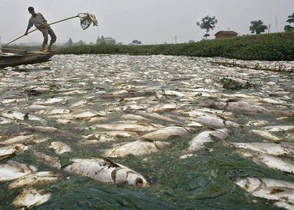

Slide 3
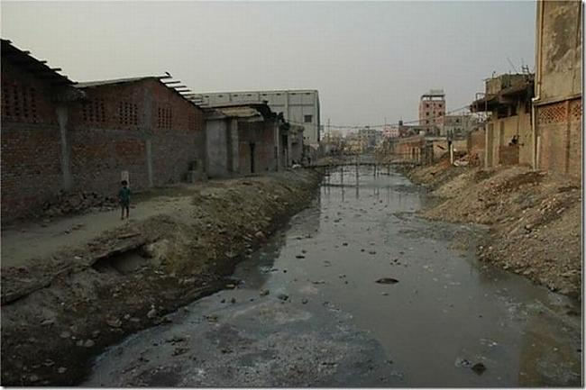
Dzeltenā upe plūst cauri Ķīnai un Mongolijai

Slide 4
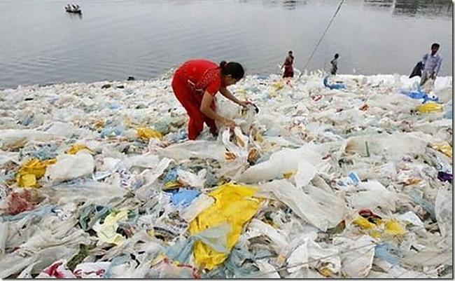

Slide 5
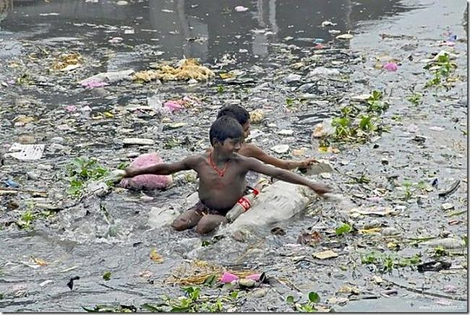
Buriganga- vidējais dziļums 12 metri, maksimālais dziļums 28 metri. Šajā upe ik dienu iegāž 1,5 miljonus kubikmetrus atkritumus. Varbūt ienirstam?

Slide 6
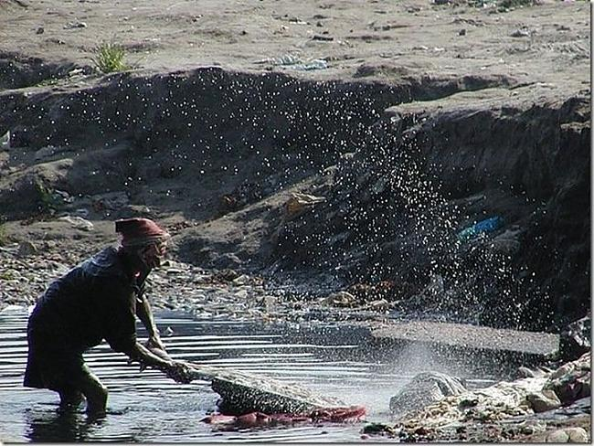
Upe Buriganga Bangladešā

Slide 7
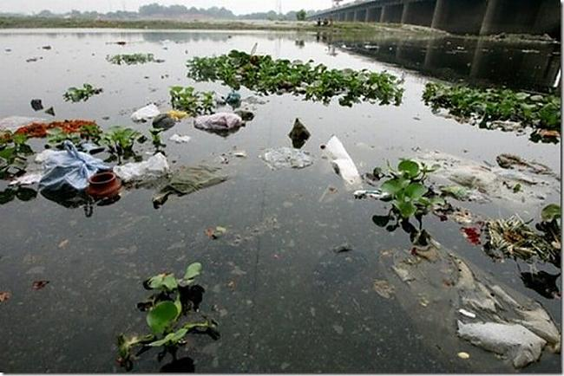
Upe Jamūna 1374 km gara. Pati lielākā pieteka Gangai Indijā

Slide 8
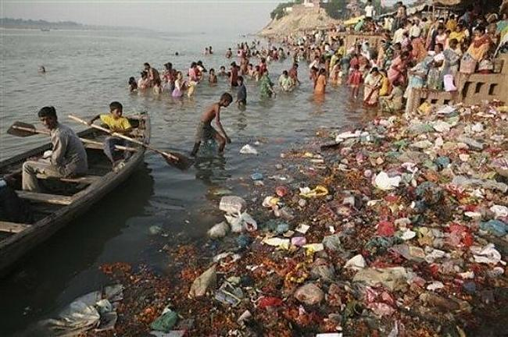
Šī arī ir viena no netīrākajām upēm pasaulē šeit nonāk 58% atkritumu no Indijas galvaspilsētas Deli

Slide 9
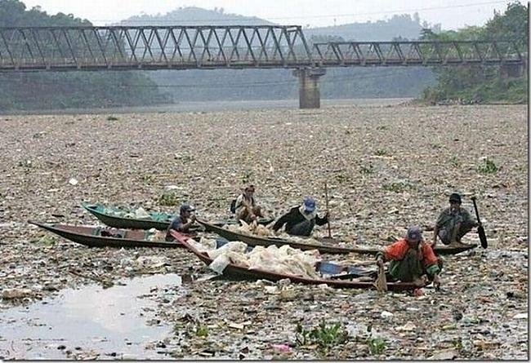
Upe ir tik ļoti piesārņota cilvēku darbības rezultātā, ka tur no dzīvības nav ne smakas. 2008.gada decembrī, Āzijas Attīstības banka izsniegusi aizdevumu par 500 miljoniem dolāru, lai savāktu un attīrītu upi Bet acīmredzot vajadzīgi ir gadi, lai atgūtu mirušo upi atpakaļ pie dzīvības.

Slide 10
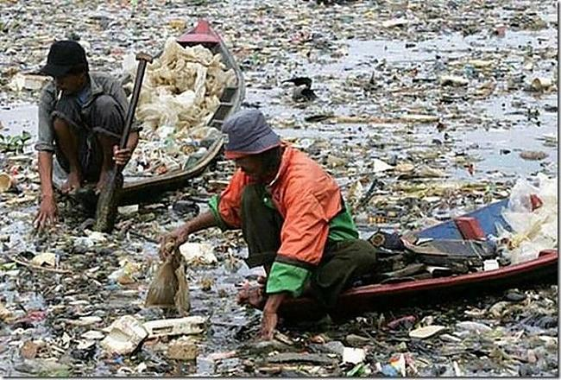
Šī upe izskatās kā izgāztuve , bet tas faktiski ir vienīgais galvenais ūdens ceļš, lai lauksaimnieki tiktu pie ūdens.

Slide 11
